Slide 1
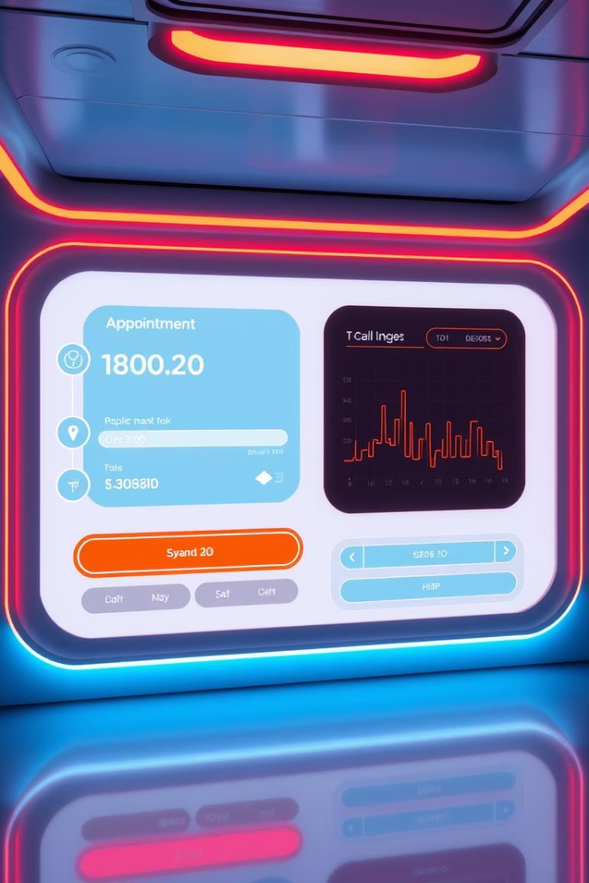

Automatización de Pruebas en Citas Médicas
Esta presentación detalla las pruebas automatizadas realizadas en el sistema de citas médicas. Cubrimos desde la funcionalidad completa hasta el rendimiento bajo carga. Integrantes: Luis Miguel franco perez cod 56068 Jhoann Esteban Reyes Higuera cod 40592 Hever Andres Castano Suarez cod 40606

Slide 2

Flujo Completo de Citas Médicas
1
Login y Creación
2
Consulta y Reprogramación
Validación de acceso y agendamiento de citas.
Verificación de visualización y modificación de citas.
3
Observación y Cancelación
4
Eliminación y Reporte
Prueba de adición de notas y anulación de citas.
Confirmación de borrado y generación de informes.

Slide 3




Herramientas de Pruebas
Jest
Supertest
Node.js + Express
Framework para pruebas automatizadas en JavaScript.
Librería para simular peticiones HTTP a servidores.
Backend donde se ejecutan las rutas y lógica del sistema.

Slide 4




Test de Concurrencia
Múltiples Solicitudes
Envío de peticiones POST concurrentes para crear citas.
Mismo Horario/Médico
Intentos de agendar la misma hora con el mismo médico.
Manejo de Conflictos
El sistema permite una cita y rechaza duplicados.

Slide 5
Prueba de Carga con Artillery
Artillery es una herramienta de pruebas de carga y rendimiento para aplicaciones web y APIs.
¿Qué hace Artillery?
Simula muchos usuarios o solicitudes simultáneas para evaluar cómo responde tu sistema bajo estrés.
Mide tiempos de respuesta, tasa de errores, throughput (transacciones por segundo), uso de recursos, etc.
Ayuda a identificar cuellos de botella y a asegurar que tu aplicación aguante la carga esperada en producción.
Características principales:
Soporta pruebas de carga para HTTP, WebSocket, y más.
Genera reportes detallados y métricas para análisis.
Es open-source y ampliamente usado para pruebas en backend y servicios web.
Configuración
Objetivo
Simula usuarios accediendo a la ruta /pacientes.
Evaluar rendimiento y estabilidad del servidor bajo carga creciente.
60 segundos con 5 usuarios/segundo.
60 segundos con 10 usuarios/segundo.
Detectar respuesta del sistema y posibles cuellos de botella.

Slide 6

Prueba de Carga: Login y Crear Cita
Configuración
60 segundos de prueba con 100 usuarios por segundo.
Flujo Simulado
Login con usuario fijo y creación de cita médica.
Resultado Esperado
Medir capacidad del servidor para manejar múltiples solicitudes sin fallos.

Slide 7

Análisis de Resultados de Prueba de Carga
Solicitudes
Total realizadas, exitosas y fallidas (%).
Disponibilidad
Porcentaje de tiempo que el sistema estuvo operativo.
Tiempo de Respuesta
Tiempo promedio de respuesta (ms).
Throughput
Transacciones por segundo.
Uso de Recursos
Carga promedio de CPU y uso de memoria RAM.

Slide 8

Prueba E2E con Selenium
Automatización Web
Pasos Clave
Automatiza el flujo completo de uso del sistema web de citas médicas.
Login, creación de cita, confirmación y acceso a paneles de roles.
Tecnologías
Selenium WebDriver con ChromeDriver y Node.js.

